Slide 1
SPREKO: CITTADINANZATTIVA E
LA LOTTA CONTRO GLI SPRECHI
Anna Lisa Mandorino
Cittadinanzattiva, Vicesegretaria generale
Chiaravalle, 8 maggio 2015

Slide 2
QUALCOSA DI NOI…

Slide 3
Cittadinanzattiva, nata nel 1978 come Movimento federativo democratico, è costituita da cittadini che vogliono:
- contribuire alla costruzione di una società più umana e giusta: la cittadinanza attiva come processo di liberazione del cittadino da una condizione di “sudditanza”
- fare politica da cittadini, poiché la politica non è soltanto quella dei partiti o delle istituzioni
- promuovere l’attivismo e la partecipazione come presupposti per il cambiamento
- aiutare gli altri cittadini a risolvere, autonomamente, i problemi (empowerment)
CITTADINANZATTIVA: LA MISSIONE

Slide 4

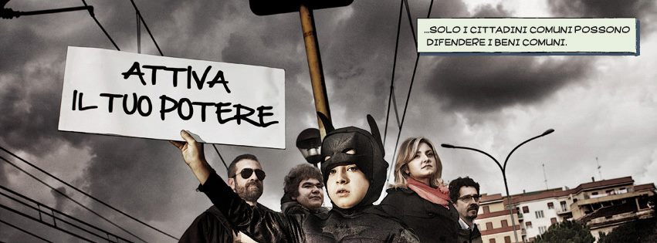
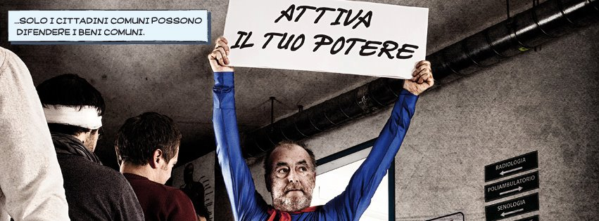
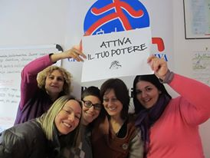
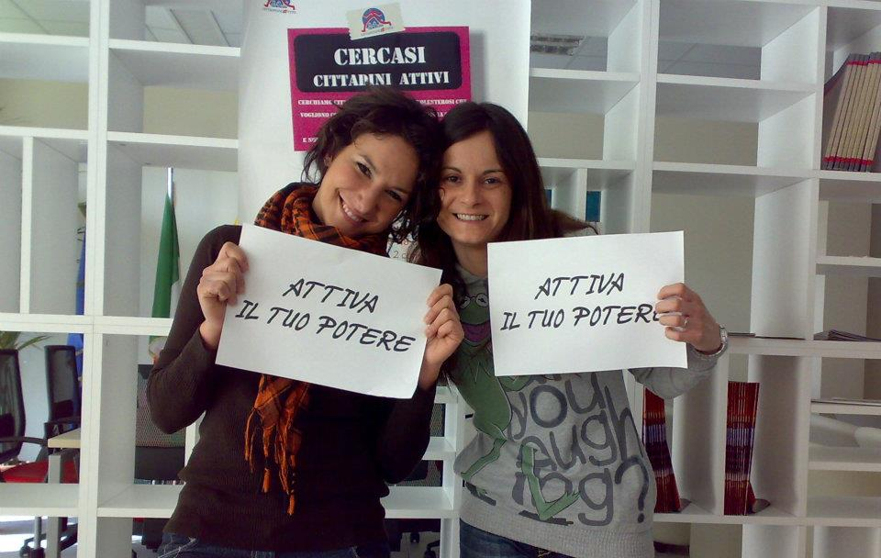
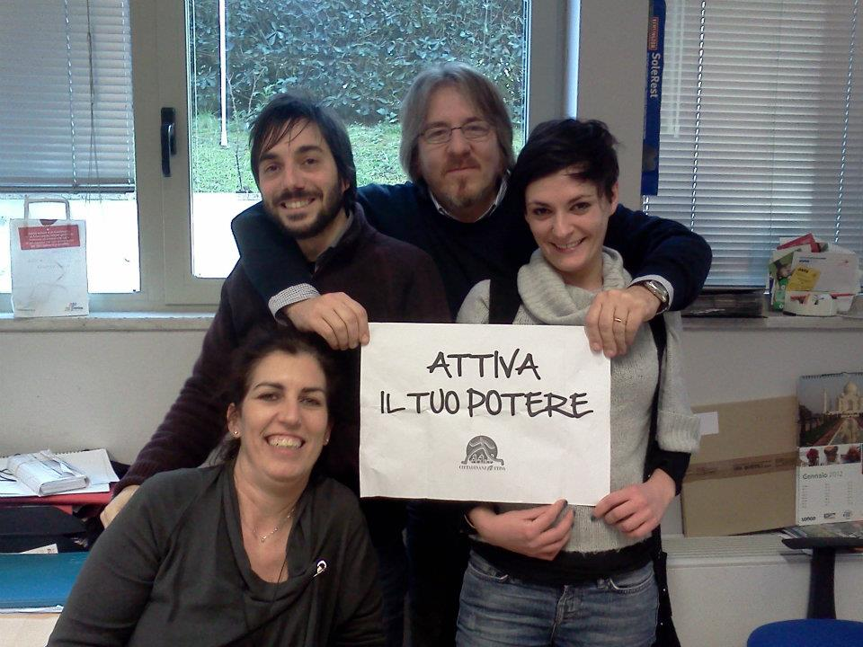
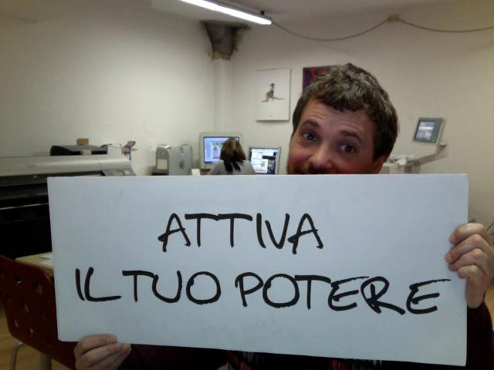
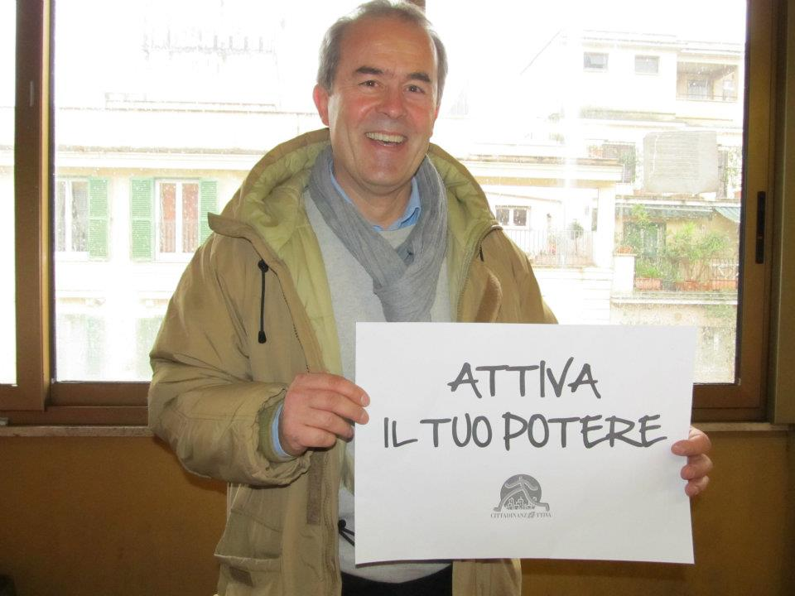
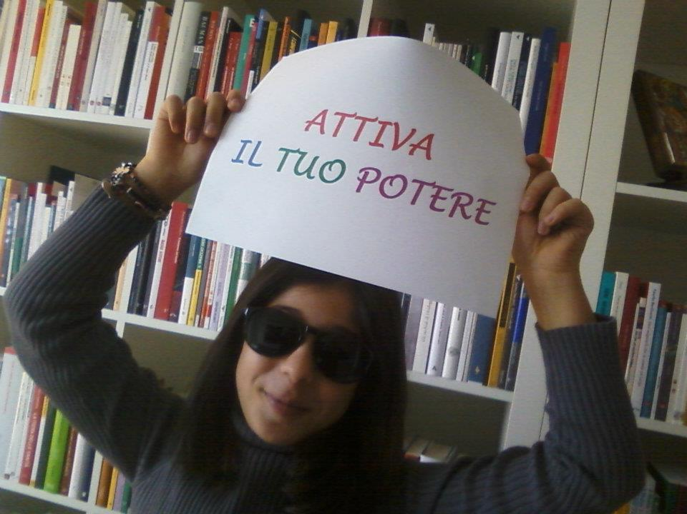
Il reclutamento

Slide 5
Nel 2013 circa 110.000 cittadini hanno aderito a Cittadinanzattiva, con adesioni di singoli individui o patti di adesione collettiva di comitati o associazioni.
L’organizzazione è presente sul territorio nazionale, con:
- 21 Segreterie regionali
- 280 Assemblee territoriali
- più di 300 sezioni del Tribunale per i diritti del malato dislocate negli ospedali italiani
- oltre 80 centri di tutela territoriali, che offrono gratuitamente informazioni e consulenza su sanità, servizi pubblici, giustizia, scuola
- 7 associazioni di livello nazionale federate
CITTADINANZATTIVA: I NUMERI

Slide 6
Salute e politiche per i malati cronici
Politiche dei consumatori
Giustizia
Scuola
Cittadinanza europea, con Active Citizenship Network
E, anche, riforma delle istituzioni, accountability delle amministrazioni, salute e ambiente, vivibilità e decoro urbano, tutela dei cittadini migranti, cittadinanza d’impresa, lotta alla corruzione e agli sprechi.
Le reti sono “laboratori di politiche e di tecnologie per la tutela e la promozione dei diritti”, in grado di “mobilitare persone in carne e ossa” (Fonte: Cittadinanzattiva, Codice di condotta).
CITTADINANZATTIVA: LE RETI

Slide 7


DA… (1978) | A… (2000)

Slide 8


Slide 9

L’omino che domina e avvolge la città
L’omino capace di agire da solo, ma è anche un ideogramma
La scelta cromatica

Slide 10
LA DEMOCRAZIA CHE C’è
“La cittadinanza attiva è la capacità dei cittadini di auto-organizzarsi, unirsi, mobilitare risorse, agire nelle politiche pubbliche esercitando direttamente poteri e responsabilità al fine di perseguire l’interesse generale:
tutelare i diritti, curare i beni comuni, sostenere soggetti in difficoltà”.
Una democrazia duale,
la definisce Giuseppe Cotturri.

Slide 11
TUTELA DEI DIRITTI

Slide 12
I DIRITTI DEL MALATO
Il caso di Maria Grazia C.
La nascita del Tribunale per i diritti del malato
La Carta dei diritti del malato
Le Giornate nazionali dei diritti del malato
Il Pit
I monitoraggi, le campagne, i progetti
La Carta europea per i diritti del malato
I monitoraggi al livello europeo
La Giornata europea dei diritti del malato
L’impegno sulla direttiva sulle cure transfrontaliere
#sonomalatoanchio

Slide 13


Slide 14


I DIRITTI DEL MALATO

Slide 15
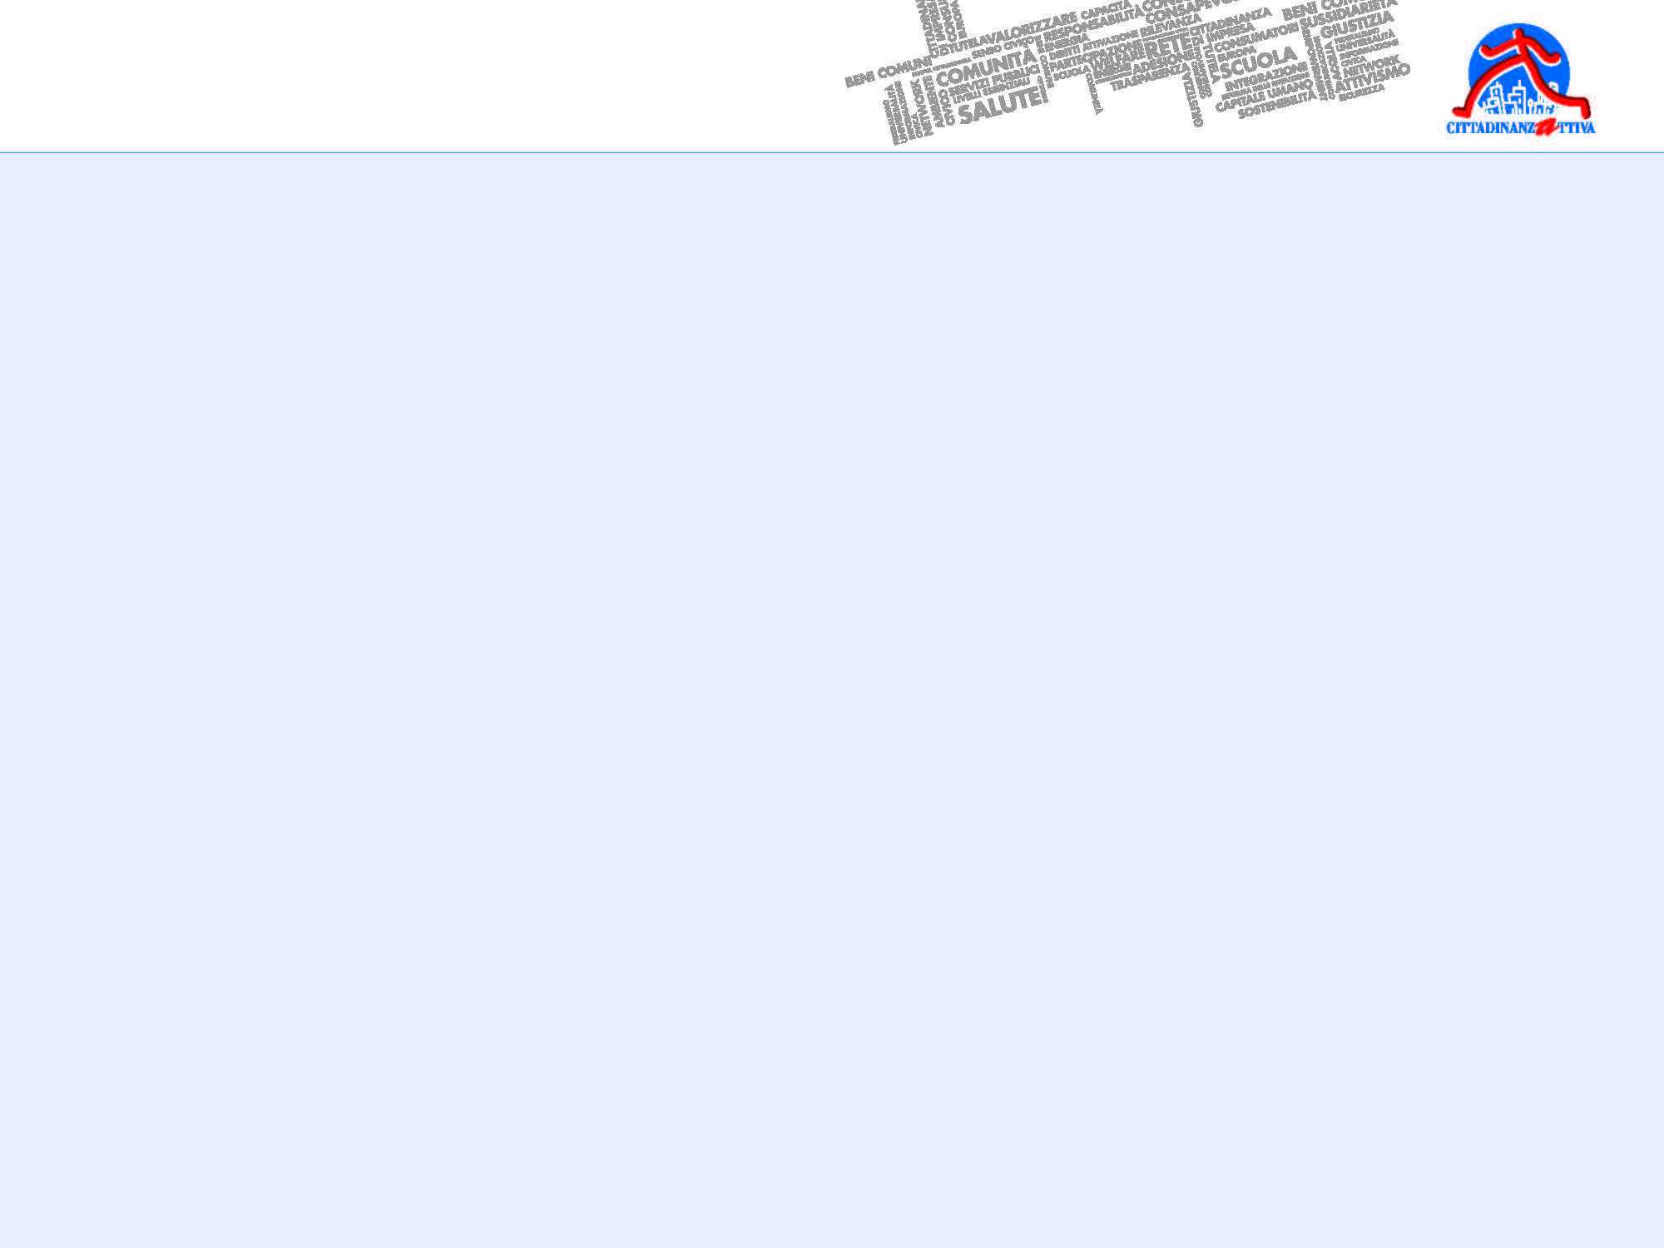
Tutelare l’idea di un Servizio Sanitario Nazionale pubblico, universale, equo, accessibile e di qualità
Celebrare i 35 anni di attività a favore dei cittadini del Tribunale per i diritti del malato
Diffondere la conoscenza della Carta europea dei diritti del malato, raccogliendo commenti e suggerimenti dai cittadini
La comunicazione - Gli obiettivi della campagna

Slide 16

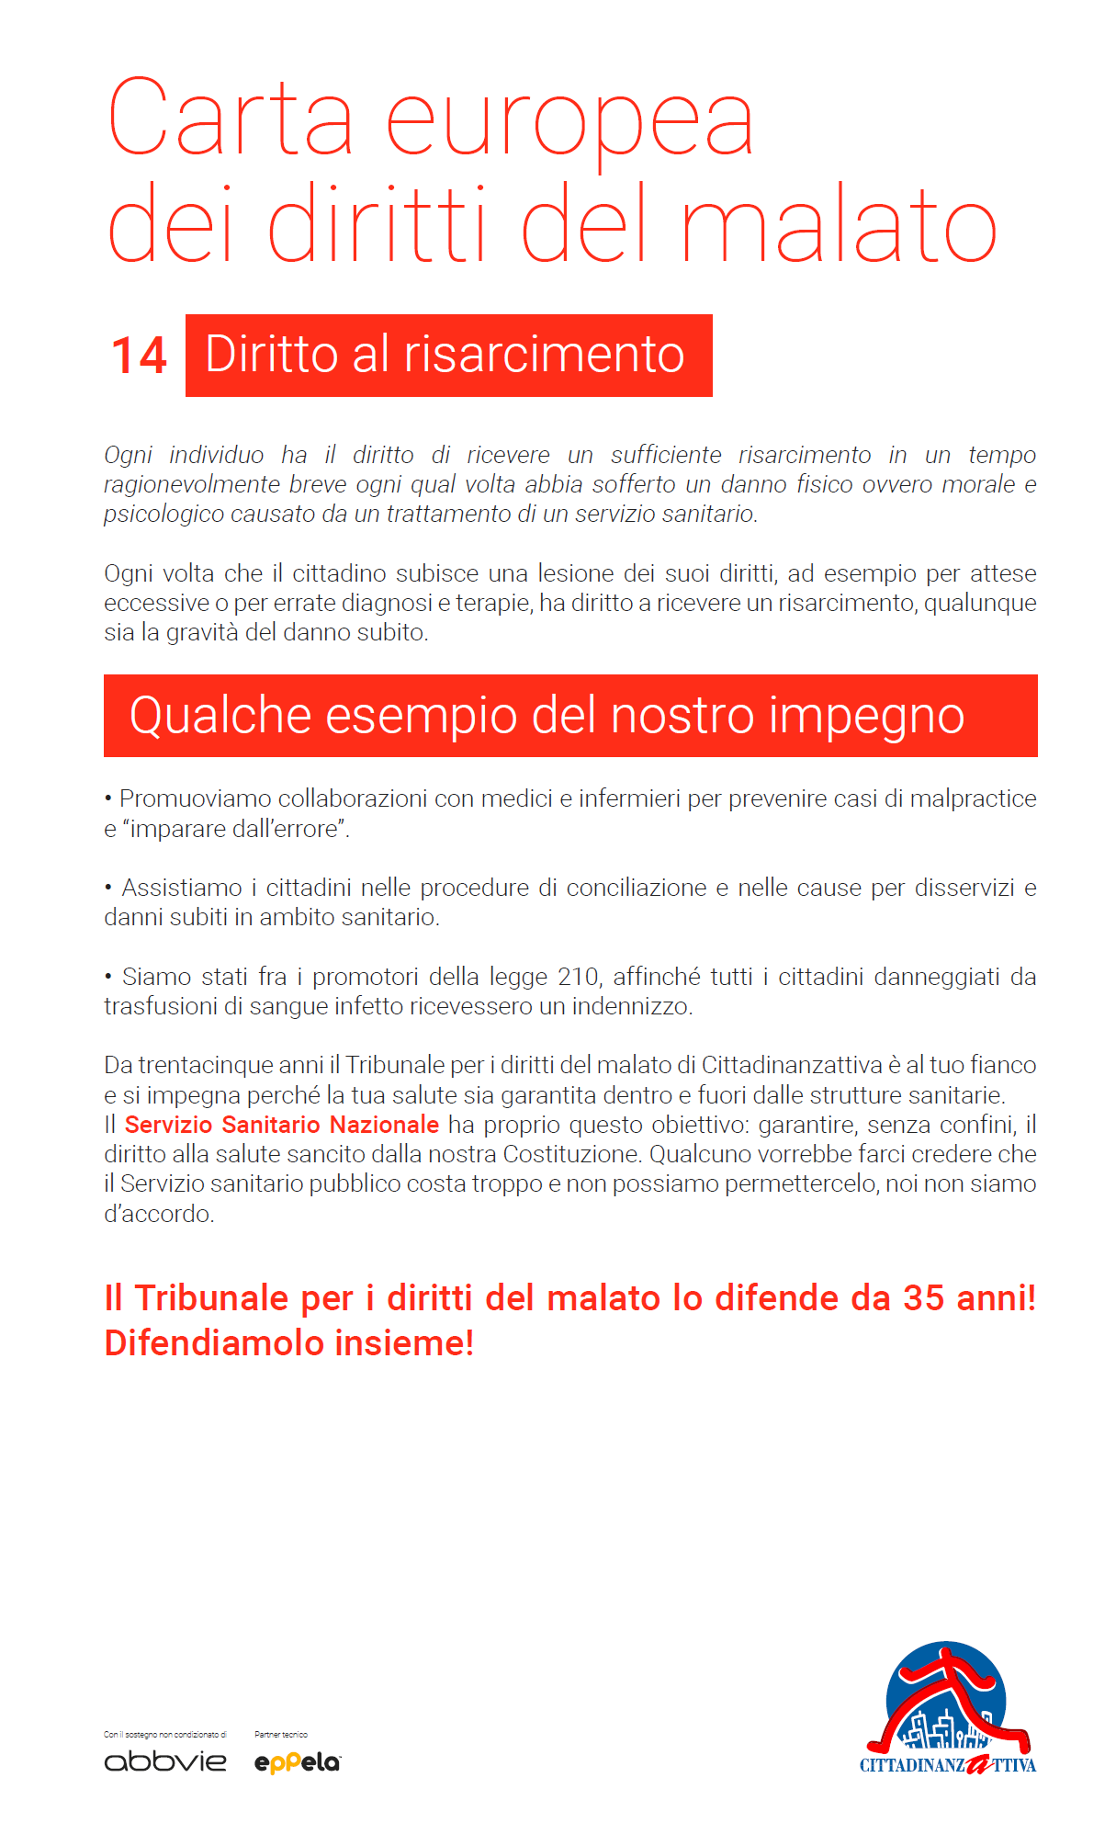
I TOTEM FOTOGRAFICI
Fronte
Retro
I protagonisti sono volontari territoriali del TDM-Cittadinanzattiva

Slide 17
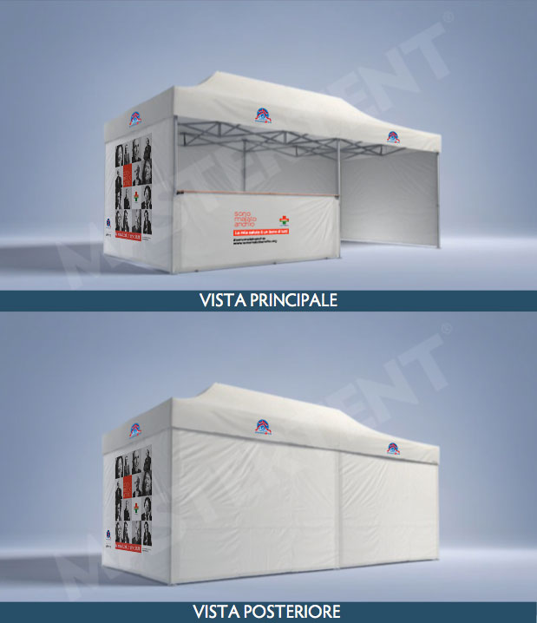
I cittadini testimonial
I cittadini potranno diventare i testimonial della Campagna.
In ogni città tappa del tour i cittadini potranno diventare i nuovi volti della campagna e così contribuire
in prima persona all’evento. Il setting dell’allestimento prevede lo spazio per la mostra e gazebo dove sarà allestito uno
Set fotografico.
La foto verrà immediatamente caricata nel layout della campagna e messa online sul sito www.sonomalatoanchio.org
Anche chi non verrà in piazza potrà diventare testimonial attraverso la app del sito

Slide 18
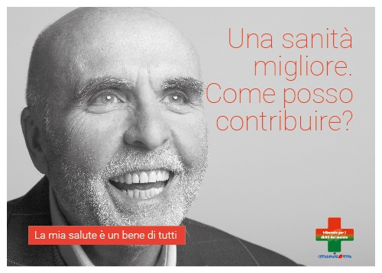
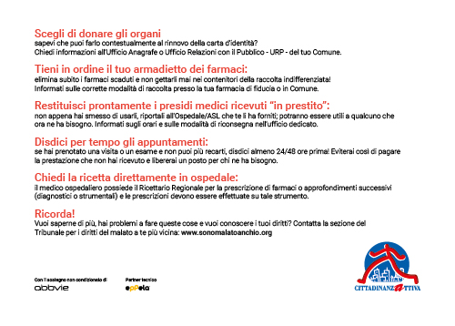
Pillole di salute
20 piccole guide utili in formato cartolina

Slide 19
Le tappe: 23 città
Campobasso, Molise (18-19 aprile); Napoli, Campania (21-22 aprile);
Taranto, Puglia (28-29 aprile); Ascoli Piceno, Marche (18-19 maggio); Sulmona, Abruzzo (21-22 maggio); Prato, Toscana (28-29 maggio);
Roma (14 giugno - Celebrazione del 35ennale); Genova, Liguria (17-18 giugno); Aqui, Piemonte (20-21 giugno); Aosta, Val d’Aosta (23-24 giugno);
Varese, Lombardia (26-27 giugno); Terni, Umbria (14-15 settembre); Bolzano (17-18 settembre); Trento (20 settembre); Verona, Veneto (21-22 settembre); Udine, Friuli (23-24 settembre); Bologna, Emilia Romagna (25-26 settembre); Cagliari, Sardegna (29-30 settembre. da confermare);
Potenza, Basilicata (2-3 ottobre); Catanzaro, Calabria (9-10 ottobre);
Messina - Catania - Palermo, Sicilia (12-18 ottobre)

Slide 20
CURA DEI BENI COMUNI

Slide 21
LA CAMPAGNA IMPARARESICURI
Il monitoraggio degli edifici scolastici
La Giornata nazionale della sicurezza nelle scuole
Il premio “Vito Scafidi”
I procedimenti giudiziari contro il Miur per l’Anagrafe degli edifici scolastici
La scuola che vorrei…
La mia scuola è ok/ko
La petizione su Change.org

Slide 22
Le parle d’ordine

Slide 23


Campagna «La mia scuola è»

Slide 24
Obiettivi
Tenere alta l’attenzione su sicurezza, qualità, accessibilità, innovazione… (e nuova scuola)
Portare la scuola…in piazza: vedere→ toccare → riflettere → agire
Mostrare la doppia faccia della scuola (OK/KO)
Richiamare le responsabilità di ciascuno
Ristabilire un contatto tra istituzioni e cittadini

Slide 25
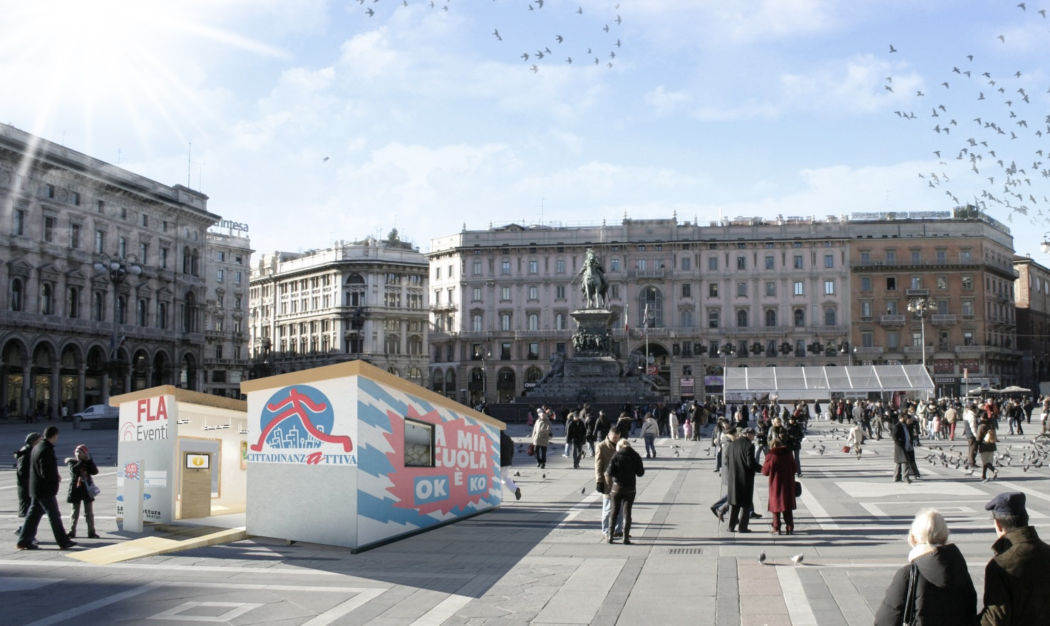
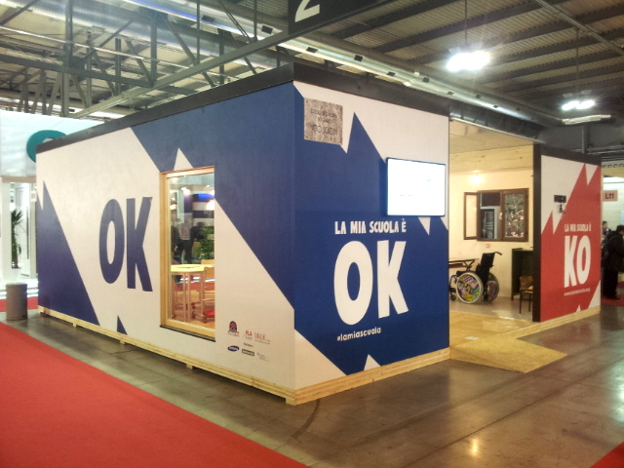
L’installazione in piazza e non solo
Fig. 1 Simulazione in una piazza
Fig. 2 L’installazione come è

Slide 26
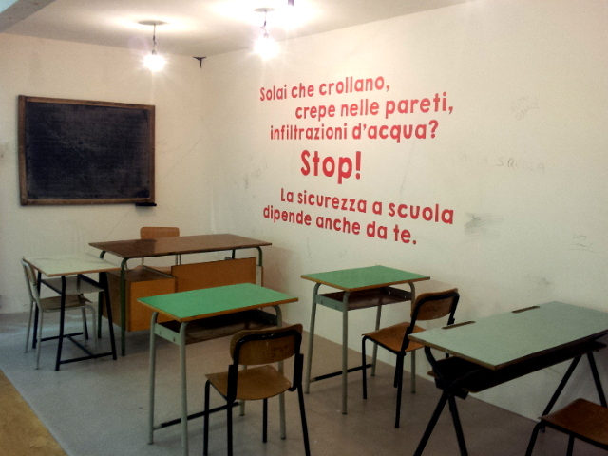
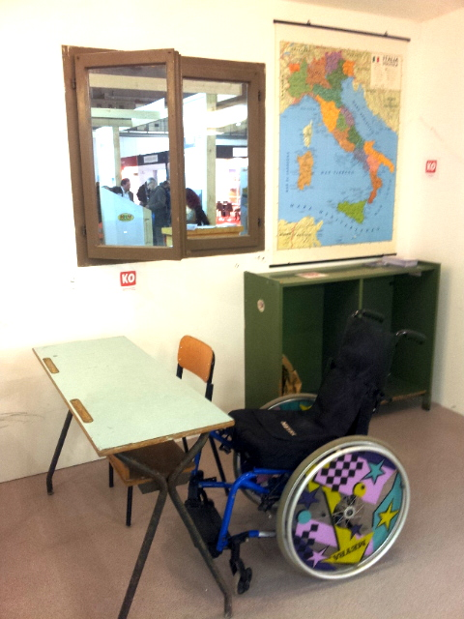
L’interno dell’Installazione: parte KO
Fig.3 Interno Classe KO
Fig.4 Particolare classe KO

Slide 27
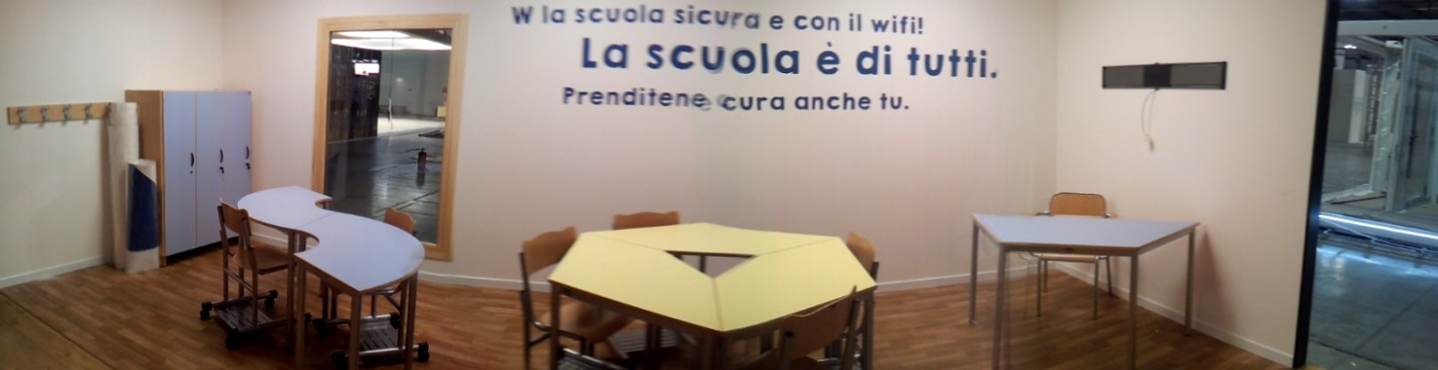
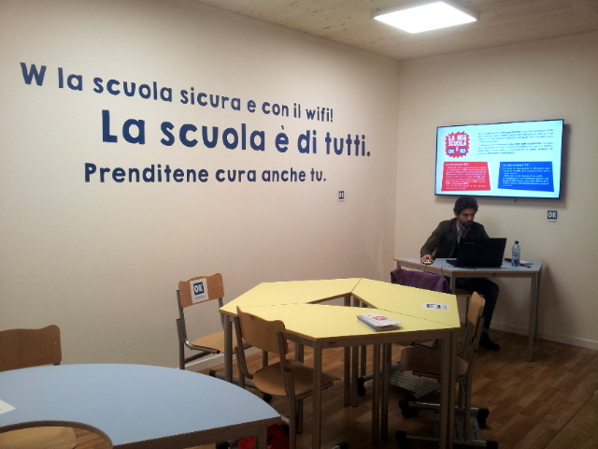
L’interno dell’Installazione: parte OK
Fig. 5 Insieme classe OK
Fig. 6 Particolari classe OK

Slide 28
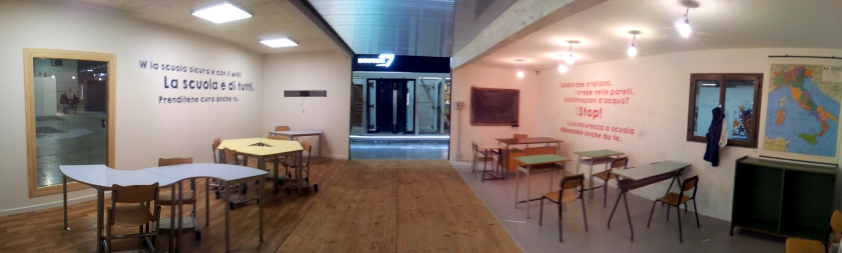
Sguardo d’insieme

Slide 29

Il tour/1
Rho-Made Expo 18-21/03)
1 Torino (24-26/04, Piazza Castello)
2 Milano (27/04-3/05, Triennale)
3 Padova (4-10/05)
4 Modena (29/05-4/06)
5 Spoleto (5-7/06)
6 Udine (3-5/07)
7 Napoli (11-16/09)
8 Roma (17-20/09)

Slide 30
EMPOWERMENT DEI SOGGETTI DEBOLI:
L’impegno per l’istituzione del reato di tortura con
Amnesty International e Antigone

Slide 31
COSTITUZIONE E AZIONE CIVICA
Articolo 118, ultimo comma (2001):
“Stato, Regioni, Province, Comuni,
Città metropolitane favoriscono l’autonoma iniziativa dei cittadini, singoli e associati, per lo svolgimento di attività di interesse generale, sulla base del principio di sussidiarietà”.

Slide 32
“Imputati per eccesso di cittadinanza”
Art. 118, u.c.:

Slide 33
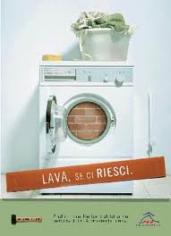

“Lava, se ci riesci”
“Mangia, se ci riesci”
“Segna, se ci riesci”
“Falla, se ci riesci”
Art. 118, u.c.:

Slide 34
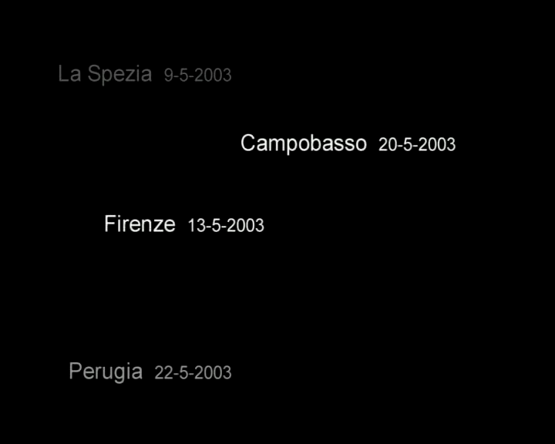

Slide 35
SE NON CI FOSSERO…
Movimenti di riconoscimento delle pari opportunità
…
…
Associazioni di tutela dell’ambiente e protezione civile
…
Centri per la tutela e l’assistenza ai migranti
…
…
…
…
…
…
…
…
…
Associazioni per i malati cronici e le malattie rare
…
…
…
…

Slide 36
Le parle d’ordine

Slide 37

Prima festa nazionale per la lotta allo spreco
Cittadinanza in festa 2014
Spoleto, 2-4 maggio
Notes:
37

Slide 38
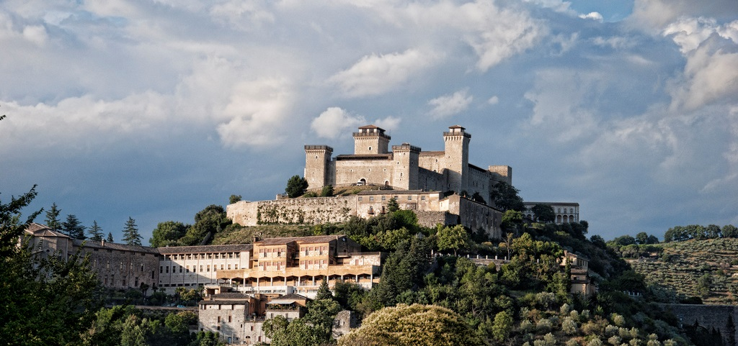
La location
A Spoleto, una città viva, luogo simbolo di cultura.
Nella Rocca Albornoziana, location suggestiva e multifunzionale
con spazi diversificati che accolgono contemporaneamente le diverse iniziative (eventi, workshop, laboratori, etc).

Slide 39
I 3 temi guida
In UE si buttano 89 milioni di tonnellate di cibo l’anno. 179 kg per abitante. Una fonte di inquinamento. Non dipende solo dall’industria.
Il consumatore è il maggior responsabile.
Spreco
alimentare
Spreco
ambientale
Spreco
sanitario
Mala gestione dei rifiuti. Impiego inefficiente delle risorse energetiche.
Abbandono al degrado
di beni paesaggistici, architettonici. Abuso
del territorio.
Corruzione, burocrazia, arretratezza impediscono l’efficienza dei servizi, la cultura della prevenzione,
il rispetto dei diritti
del malato.

Slide 40
SPREK.O.
La campagna “Disponibile”
Lo Sblocca Italia e l’articolo 24
Spoleto, 5-7 giugno 2015

